Slide 1
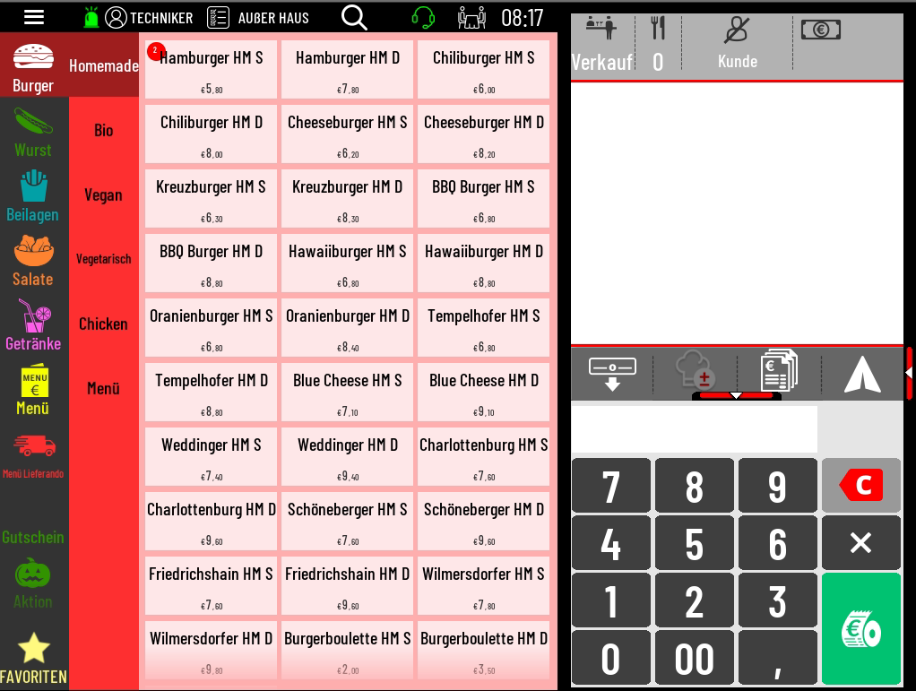
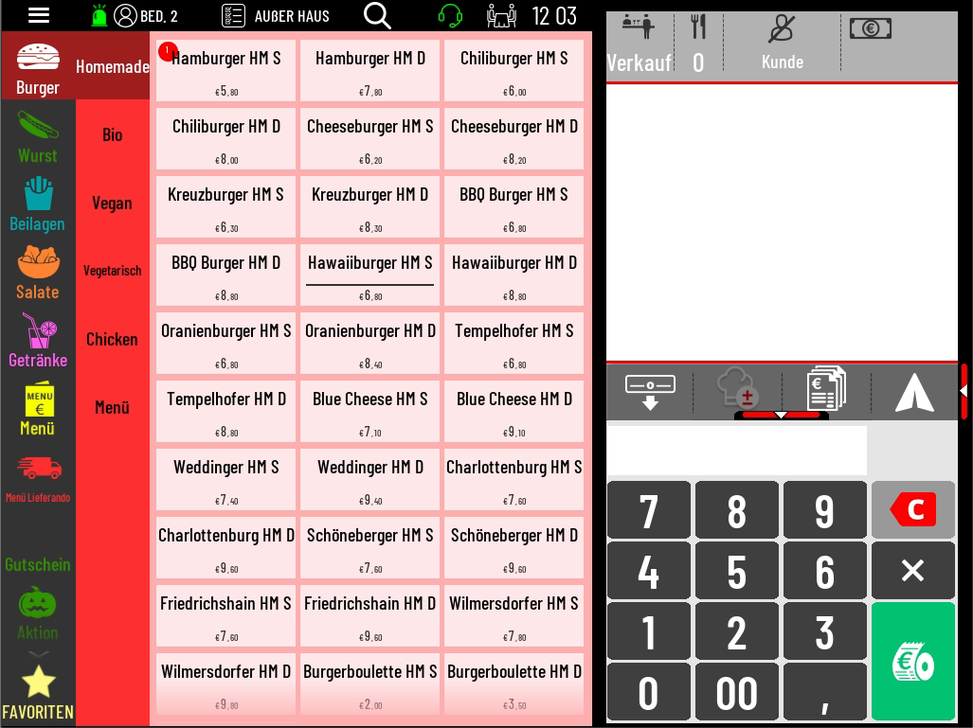

Kellnerbericht drucken
1
1. Mit dem jeweiligen Bediener anmelden, welcher den Bericht benötigt.

Slide 2
Kellnerbericht drucken
2
2. Burgermenü öffnen

Slide 3
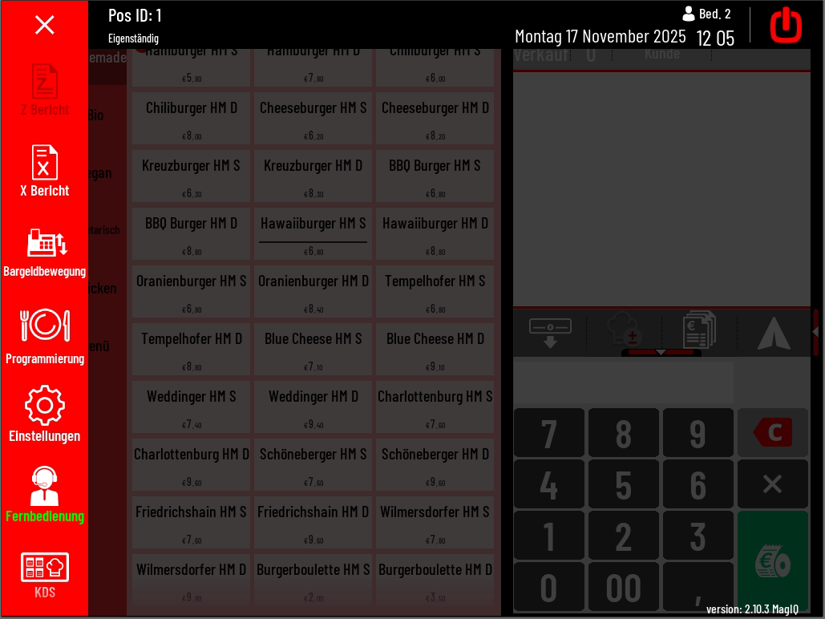
Kellnerbericht drucken
3. X Bericht öffnen
3

Slide 4
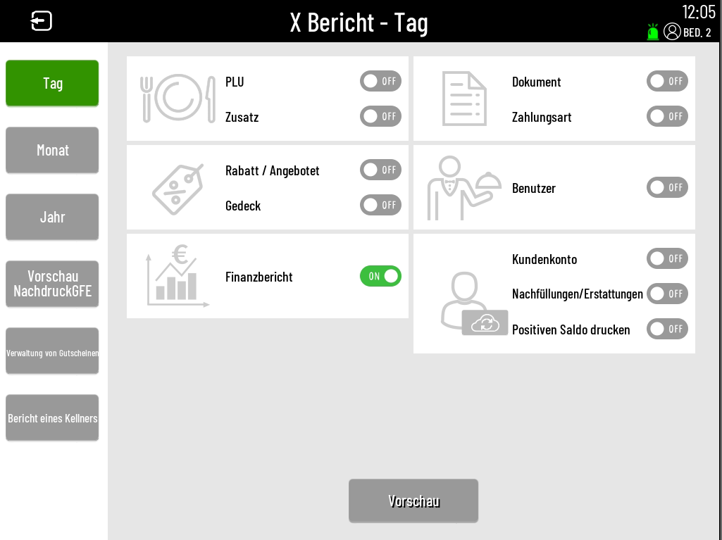
Kellnerbericht drucken
4. „Vorschau“ auswählen.

Slide 5
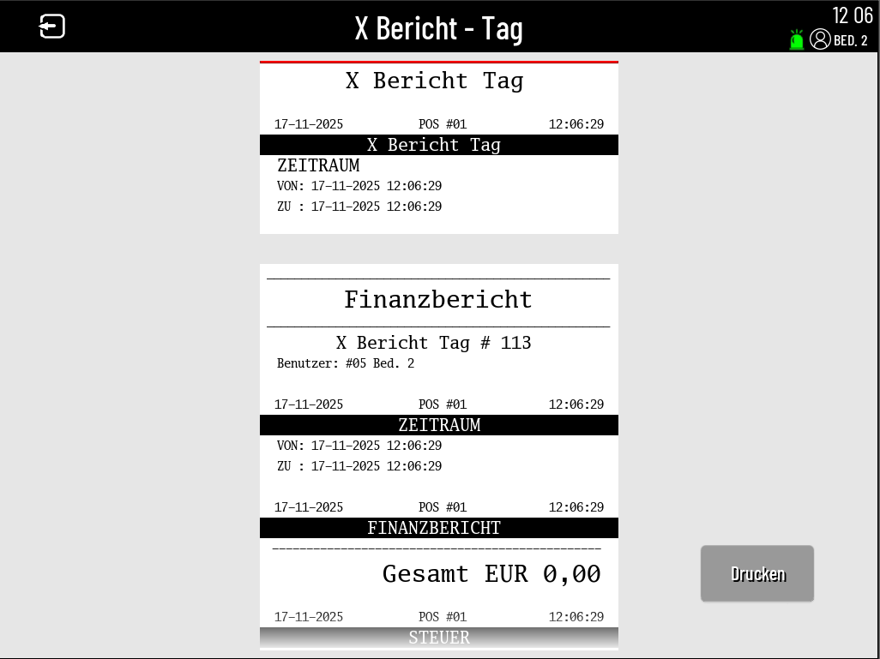
Kellnerbericht drucken
5. „Drucken“.
X-Bericht/Kellnerbericht wird durchgeführt

